Slide 1
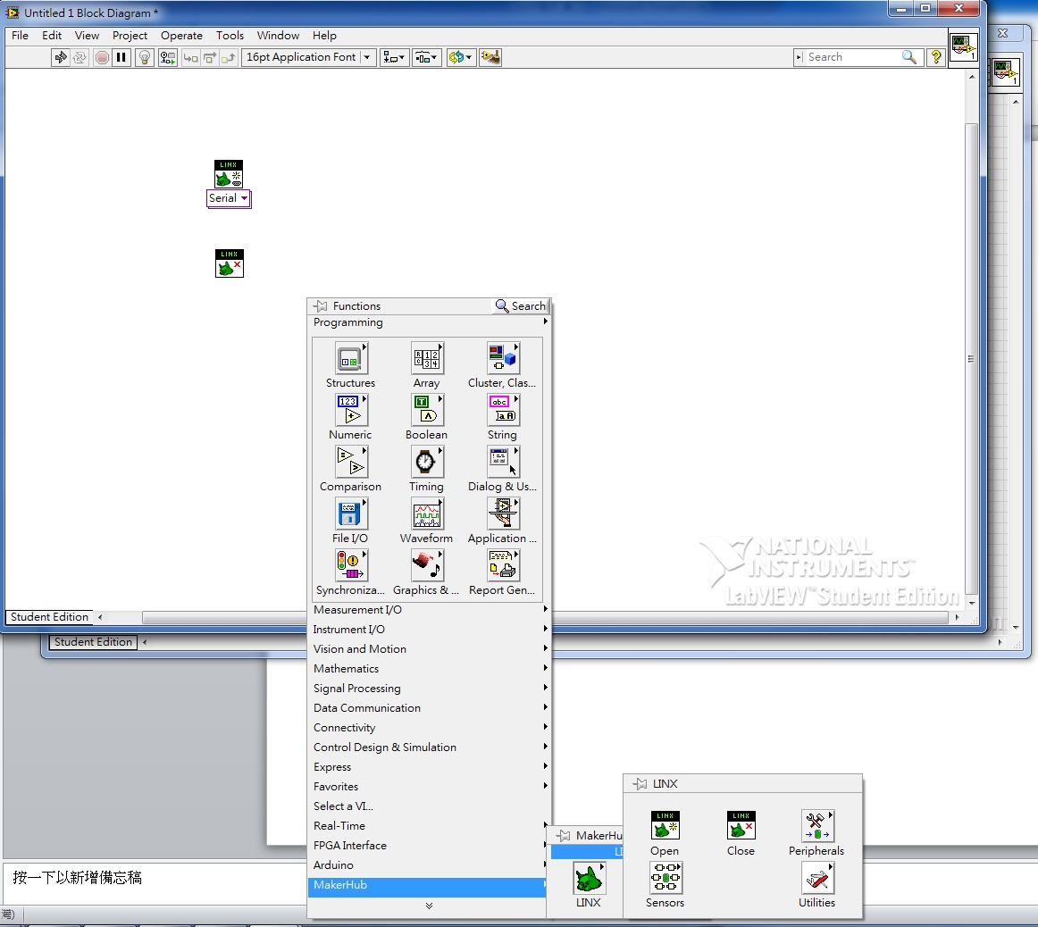
Labview內部Linx功能簡介(Analog/Digital/PWM)
LinX程式位於Block Diagram 的指令欄內
圖形為一綠色小狐狸

Slide 2
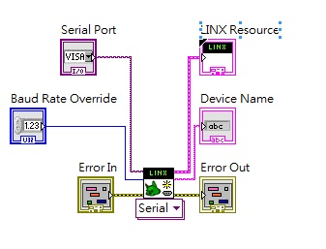
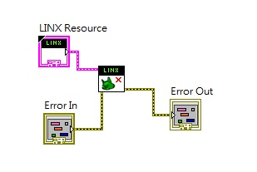
開啟Linx與arduino系統設定
結束Linx與arduino系統設定
Serial Port :選擇 PC連結硬體Arduino的序列埠位置
Baud Rate Override: 設定硬體Bits大小(不需設定連結)
Error In:錯誤訊號輸入(不需設定連結)
LINX Resource:硬體系統資料輸出
Device Name:硬體名稱(不需設定連結)
Error Out:錯誤訊號輸出
Serial:系統設定形式(Automatic)
LLINX Resourse:硬體系統資料輸入
EError In:錯誤訊號輸入
EError Out:錯誤訊號輸出(不需設定連結)

Slide 3
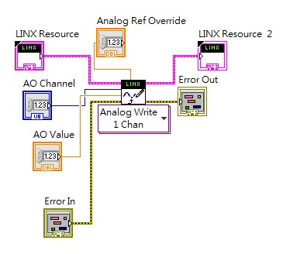
外部程式/類比(模擬)訊號
輸出類比訊號(一般版Arduino硬體 無Analog的輸出)
LINX Resource:硬體系統資料輸入
LINX Resource2:硬體系統資料輸出
A0 Channel:設定訊號在硬體輸出位置
AO Value:設定訊號大小
Analog Ref Override :設定訊號的REF值
Error In:錯誤訊號輸入
Error Out:錯誤訊號輸出
Analog Write:系統設定形式(Automatic)

Slide 4
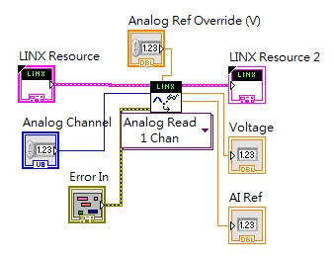
外部程式/類比(模擬)訊號
輸入/讀取類比訊號
LINX Resource:硬體系統資料輸入
LINX Resource2:硬體系統資料輸出
Analog Channel:設定訊號在硬體讀取位置
Voltage:讀取訊號的大小
Analog Ref Override :設定訊號的REF值
AI Ref:讀取訊號的REF值
Error In:錯誤訊號輸入
Error Out:錯誤訊號輸出
Analog read:系統設定形式(Automatic)

Slide 5
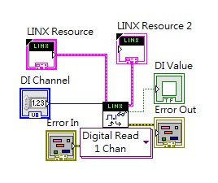
外部程式/數位訊號
輸入/讀取”Digital訊號” ”(訊號Digital電壓值固定為5V)
LINX Resource:硬體系統資料輸入
LINX Resource2:硬體系統資料輸出
DI Channel:設定訊號在硬體讀取位置
DI Value:是否有讀取到訊號
Error In:錯誤訊號輸入
Error Out:錯誤訊號輸出
Digital read:系統設定形式(Automatic)
#此讀取僅為訊號Digital讀取有無
無法讀取非Digital的其他電壓值

Slide 6
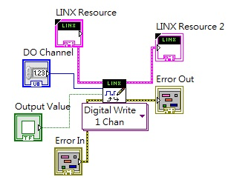
外部程式/數位訊號
輸出”Digital訊號”(訊號Digital電壓值固定為5V)
LINX Resource:硬體系統資料輸入
LINX Resource2:硬體系統資料輸出
DO Channel:設定訊號在硬體輸出位置
Output Value:是否允許訊號輸出
Error In:錯誤訊號輸入
Error Out:錯誤訊號輸出
Digital write:系統設定形式(Automatic)

Slide 7
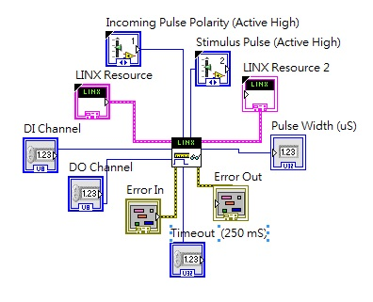
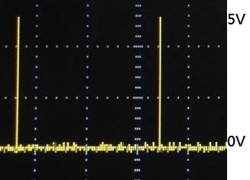
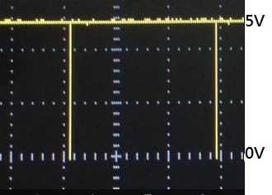
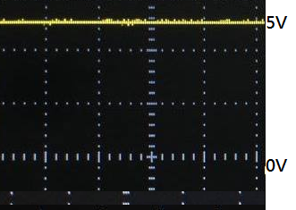
外部程式/數位訊號
脈衝的設定
LINX Resource:硬體系統資料輸入
LINX Resource2:硬體系統資料輸出
DI Channel:設定訊號在硬體輸入位置
DO Channel:設定訊號在硬體輸出位置
Error In:錯誤訊號輸入
Error Out:錯誤訊號輸出
Pluse width:輸出脈衝(訊號)的寬度(uS)
Timeout:一個脈衝的時間
Incoming Pulse Polarity :(內建Active High)
輸入脈衝的極性
Stimulus Pulse:設定脈衝的類型
Active High Active low none(無脈衝)

Slide 8
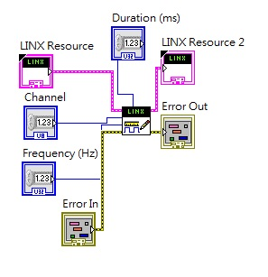
外部程式/數位訊號
輸出週期性”Digital訊號(方波)”
LINX Resource:硬體系統資料輸入
LINX Resource2:硬體系統資料輸出
Channel:設定訊號在硬體輸出位置
Duration:持續時間(ms)後，輸出結束。
Error In:錯誤訊號輸入
Error Out:錯誤訊號輸出
Frequency:輸出訊號(方波)頻率

Slide 9
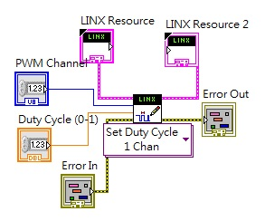
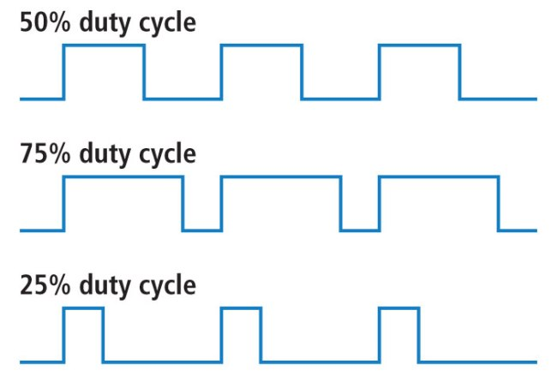
外部程式/脈衝寬度調節(Pules Width Modulation)
調節”Digital訊號(方波)”比例 ( 1k Hz)
LINX Resource:硬體系統資料輸入
LINX Resource2:硬體系統資料輸出
PMW Channel:設定訊號在硬體輸出位置(~限定)
Duty Cycle(0-1):設定脈衝時間比例
Error In:錯誤訊號輸入
Error Out:錯誤訊號輸出
1k Hz

